Slide 1


Střední hotelová škola, s.r.o.
Floriánské náměstí 350, 272 01 Kladno
Digitální učební materiál
Číslo projektu | CZ.1.07/1.5.00/34.0112
Název projektu | Moderní škola
Název školy | Střední hotelová škola, s.r.o., Floriánské nám. 350, Kladno
Předmět | Anglický jazyk
Tematický okruh | Specifika národních kuchyní
Téma | Christmas Pudding
Ročník | 2.
Jméno autora | Mgr. Dalibor Bartoš
Datum tvorby | 5. 1. 2013
Anotace | Student se seznámí s pracovním postupem při výrobě tradičního anglického vánočního dezertu.

Slide 2
Christmas Pudding
Recipe

Slide 3
Ingredients
8 oz currants
4 oz sultanas
4 oz raisins
4 oz chopped candied peel
1 oz skinned & chopped almonds
4 oz wholewheat flour
1/2 ts salt

Slide 4
IngredienTs
1/2 ts grated nutmeg
1/2 ts ground ginger
1 1/2 ts mixed spice
8 oz brown sugar
4 oz wholewheat breadcrumbs
8 oz vegetable suet
1 ea lemon, juice and rind
1 tb molasses
5 tb water and rum mixed

Slide 5
Instructions
Grease a 2 pint pudding basin & use a large saucepan to hold the basin.
Wash currants, sultanas & raisins in warm water & pat dry.
Put fruit in large bowl with candied peel & almonds.

Slide 6
Instructions
Sift flour, salt & spices into bowl & add sugar, breadcrumbs & suet. Mix well then stir in lemon juice, rind & molasses with enough of the water & rum mixture to make a soft mixture.
Turn into the basin, cover with waxed paper & aluminum foil & put basin into pot

Slide 7
Instructions
Pour enough water into the pot to reach halfway up the side of the basin.
Bring to a boil, cover saucepan & let pudding steam gently for 4 hours, watching the water level & topping up with boiling water if necessary.

Slide 8
Instructions
When cooked, cool the pudding & store in a cool dry place for up to 2 months.
Before serving, steam pudding again for 3 hours.
Turn out onto a serving platter & flame with brandy if you desire.

Slide 9
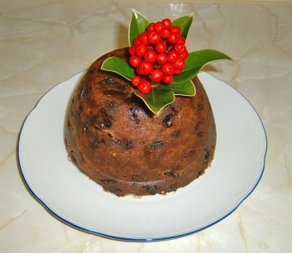
Picture of Christmas pudding

Slide 10
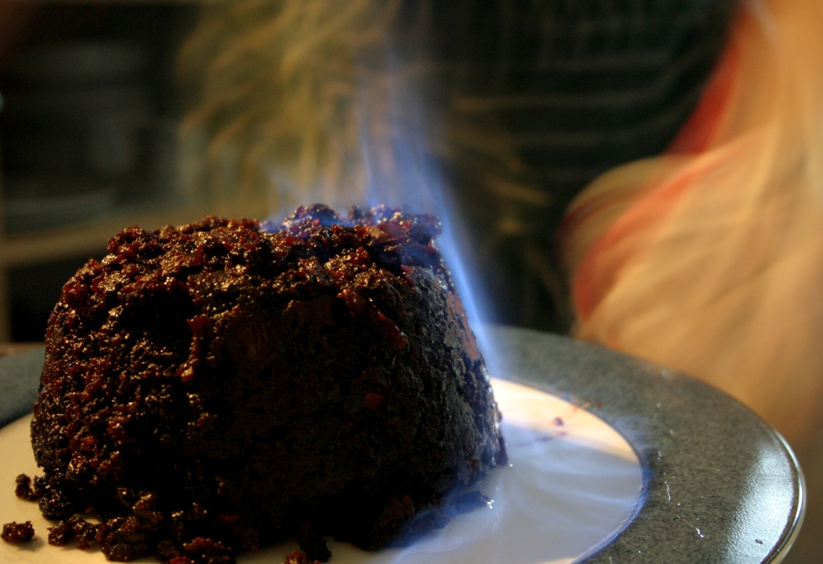
How to make it - video
(click on the picture)

Slide 11
Použité zdroje
LINGUIST, Musical. Wikipedia [online]. [cit. 10.1.2013]. Dostupný na WWW: http://en.wikipedia.org/wiki/File:Christmas_pudding.JPG
RIGOTT, Matt. Wikipedia [online]. [cit. 10.1.2013]. Dostupný na WWW: http://en.wikipedia.org/wiki/File:Christmas-pudding-flames.jpg
VÍT, Marek. Traditional Christmas Pudding [online]. [cit. 10.1.2013]. Dostupný na WWW: http://www.helpforenglish.cz/article/2006121906-recipe-traditional-christmas-pudding

